Slide 1

Pesquisa Perfil do Médico Digital
Julho 2024

Slide 2
AMOSTRA
Clínicos Gerais | 95
Medicina Interna (Car, Nef, End, Pneu) | 62
Dermatologia | 61
Pediatras | 70
Oncologia | 12
Total | 300

Slide 3
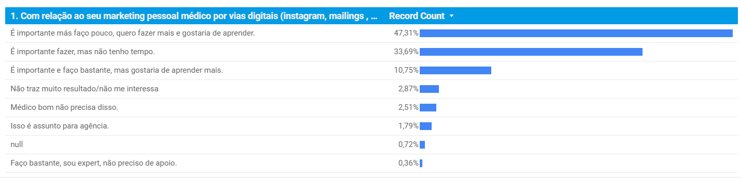
Pergunta 01
Com relação ao seu marketing pessoal médico por vias digitais (Instagram, mailings, links patrocinados google) marque as opções com as quais concorda:
A dor do médico=oportunidade de engajamento: ele sabe que precisa fazer más falta tempo e conhecimento
92% dos médicos consideram importante o Marketing pessoal por vias digitais. Porém 81% declaram fazer pouco ou nada, por falta de tempo.

Slide 4
Pergunta 02
Dê uma nota de 0 a 10, onde 0 é não uso e 10 é uso muito intenso, para o uso dos meios abaixo para seu marketing médico pessoal.
Conclusão: em consonância com o resultado da pergunta 1, a graduação média dos diferentes meios digitais é baixa. Porém, entre as principais redes sociais, WhatsApp é a rede mais usada para marketing pessoal, mostrando que esse é o canal onde o médico prefere navegar

Slide 5
Pergunta 03
Considerando os canais de comunicação que você utiliza para se atualizar gostaríamos que desse uma nota de 0 a 10 para cada um desses canais, em termos de: Utilidade/qualidade do canal: ou seja se o canal traz informação relevante e confiável; Frequência de uso: Ou seja, com que frequência você interage com nesse canal. Note que você pode ter um canal muito útil más de baixa frequência de uso devido à dificuldade de acesso, ou vice versa.
Canal | Utilidade | Frequência
Visita presencial de representante | 8,22 | 7,37
Revistas Científicas | 9,43 | 7,35
Congressos | 9,78 | 7,29
Grupos de discussão/comunidades no WhatsApp | 6,31 | 7,27
portais médicos independentes | 7,06 | 6,44
E-mail | 6,02 | 6,24
Canais Youtube | 6,58 | 6,2
Mensagens informativas WhatsApp com interação. | 6,76 | 6,18
Webinars de laboratório | 7,5 | 6,14
Instagram de influenciadores | 5,67 | 5,14
Instagram de laboratórios | 5,18 | 4,87
Portais de laboratório | 6,03 | 4,79
Facebook | 3,57 | 4,45
Visita por vídeo (Teams, zoom ou similar) de representante | 5,57 | 4,05
LinkedIn | 5,58 | 3,68
Visita por telefone de representante | 3,97 | 3,4

Slide 6
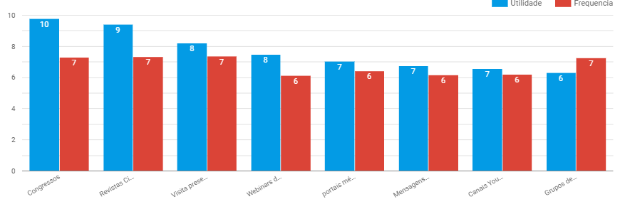
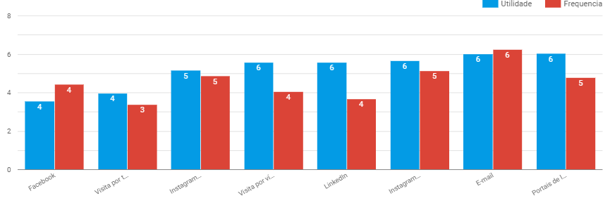
Pergunta 03
Utilidade e frequência de uso de diferentes canais para se atualizar
Visita presencial
Mensagens WhatsApp com interação
Grupos WhatsApp/ Comunidades
Webinar
Portal médico
Visita telefone
Visita video
E mail
Portal lab.
Em termos de utilidade percebida, Mensagens whatsapp está ligeiramente abaixo de visita presencial e Webinars, empata com portal médico, e ganha de portal lab., e-mail, visita por vídeo e telefone

Slide 7
Pergunta 04
Pensando no futuro próximo, marque as redes sociais você irá utilizar para se manter informado
Conclusão: Podemos notar que a grande tendência futura é o aumento de importância do WhatsApp, seguido pelo YT, e os demais canais se tornarem irrelevantes. Este resultado é idêntico ao obtido pela Ipsos na pesquisa global.

Slide 8
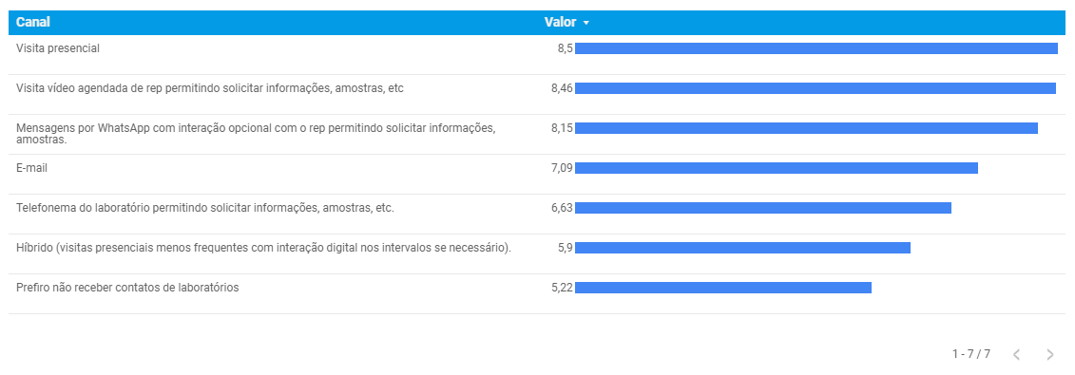
Pergunta 05
Pensando especificamente na visitação de laboratórios, de uma nota de 0 a 10 para os diferentes tipos de contato onde 0 significa que você não quer esse tipo de contato e 10 significa que é o contato que você mais gosta.
Conclusão: Visita presencial aparece em primeiro , seguido de perto por Mensagens WhatsApp, que já é alternativa ao modelo presencial.

Slide 9
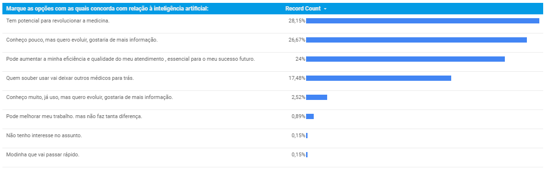
Pergunta 06
Marque as opções com as quais concorda com relação à inteligência artificial
Conclusão: Parece haver uma grande oportunidade de engajamento médico com IA, pois 96% dos médicos entendem que a IA é uma ferramenta importante para a evolução da medicina e seu sucesso profissional, porém apenas 2,5% respondem já usar.

Slide 10

Somos a primeira e única plataforma de comunicação digital multilab com API oficial WhatsApp que conecta médicos e farmacêuticos com indústrias farmacêuticas e empresas de dispositivos médicos.
Engajamento digital superior a qualquer outro canal. Agora turbinado com IA GPT4.
Do jeito que o médico quer: informação e serviços on demand, quando ele quer e precisa, na ferramenta que ele prefere.
O que é
DrHub?

Slide 11


Empresas Healthcare
Profissionais da Saúde

Slide 12
21.350 | Cardiologia
4.006 | Cirurgia Plástica
179.071 | Clinica Geral
12.131 | Dermatologia
8.309 | Endocrinologia
10.487 | Gastroenterologia
4.399 | Geriatria
24.781 | Ginecologia
9.242 | Neurologia
16.056 | Oftalmologia
5.191 | Oncologia
18.243 | Ortopedia
5.639 | Otorrinolaringologia
49.215 | Pediatria
3.996 | Pneumologia
14.192 | Psiquiatria
4.696 | Urologia
 | Entre outras
+420 mil CRMs
Diversas especialidades
Abrangência nacional
Dados já validados
Já com aceite e opt-in
De acordo com LGPD

Slide 13
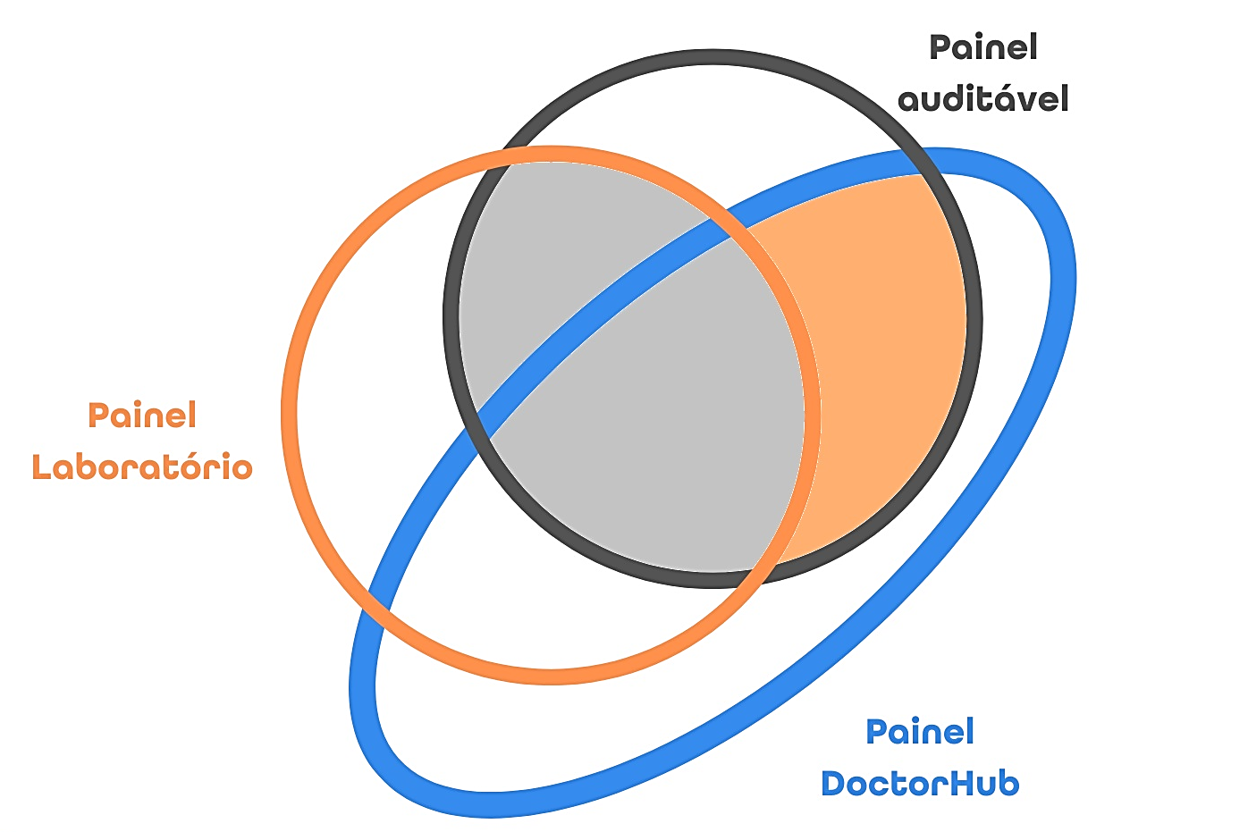
Maior share of voice, proximidade,
receitas e vendas.
Cobertura médicos
NÃO visitados
Aumento frequência
nos médicos já visitados
Especialidades já visitadas
Novas especialidades
Mensagens
ou conteúdos complementares
Maior proximidade e melhor serviço
médicos adicionais
Possibilidade de cruzamento com a base do cliente

Slide 14


Efetividade DrHub
Expertise em marketing digital e experiência na gestão do funil de vendas
E-mail
WhatsApp
Taxa de abertura: 28% à 51%
Taxa de cliques: 9,98% à 12,3%
Taxa de abertura: 89%
Taxa de interação: 37%
As taxas variam de acordo com a mensagem e estratégia adotada. / Taxa média de abertura de e-mail do mercado é de 5% à 15%.
Cliques sobre e-mails abertos e interação sobre todos WhatsApp enviados. / Taxas de WhatsApp são as máximas conquistadas e a partir do 3º disparo.

Slide 15
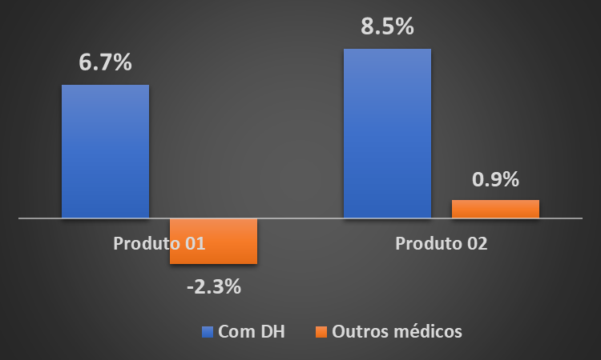
Resultados DrHub (caso real)
Comparativo da evolução em prescrição market share
entre o semestre anterior ao início do projeto DrHub e o semestre seguinte.
Empresa 01
Empresa 02
Outros médicos: Médicos nas mesmas regiões sem ação DrHub, entre visitados e não visitados presencialmente pelo laboratório.
Fonte: Close-Up.

Slide 16





Como a DrHub pode te ajudar?
Divulgação de
lançamentos
de produtos
Comunicação Massiva
– promocional ou de marca –
para produtos maduros, serviços ou eventos
Fazer pesquisa remunerada
Realizar
visita remota
pelo WhatsApp

Slide 17
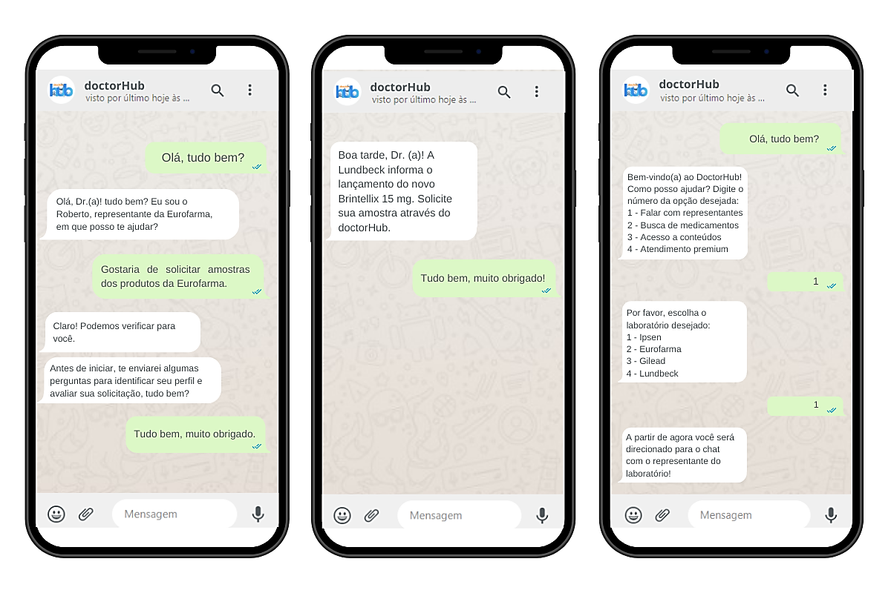
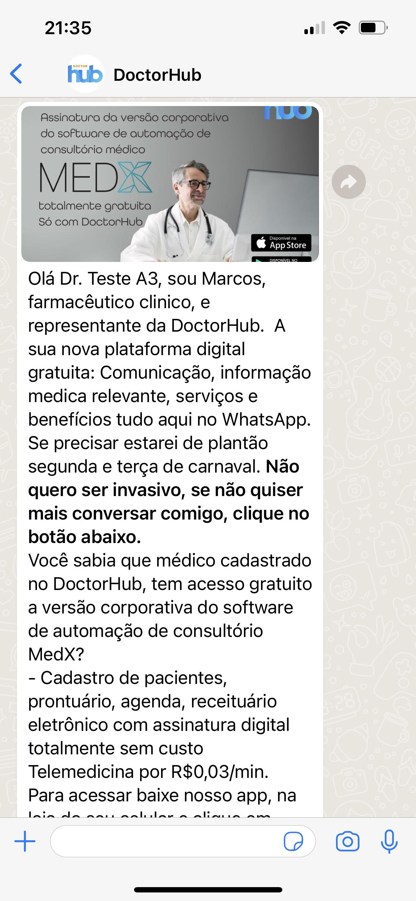
Envio centralizado-automatizado
de mensagens e conteúdos aprovados.
Disparo de comunicação massiva e customizada (nome do médico);
Permite filtro por especialidade ou região;
Médico recebe e responde no WhatsApp;
Resposta do médico por 01 consultor digital (cliente ou DrHub);
Ambiente controlado DrHub;
Conversas gravadas, reduzindo risco de compliance, permitindo auditorias e assegurando alinhamento estratégico;
Possível incluir imagens, vídeos, PDF, botões e links;
Relatórios gerenciais e exportação das métricas com CRM;
Integração com o CRM do cliente;
De acordo com a LGPD;
Custo-efetividade.

Slide 18
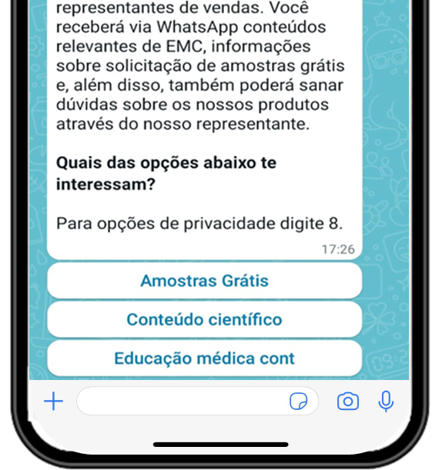
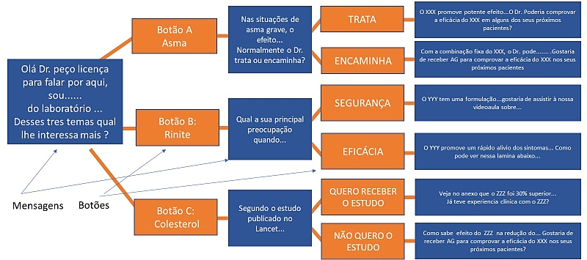
Exemplo do uso de botões
para criar uma régua/árvore de comunicação
com médicos via whatsapp.

Slide 19
Exemplo do uso de botões
para criar uma régua/árvore de comunicação
com médicos via whatsapp.
Exemplo prático
Vídeo Demo
https://www.youtube.com/watch?v=7lhIZ8FBH2M

Slide 20
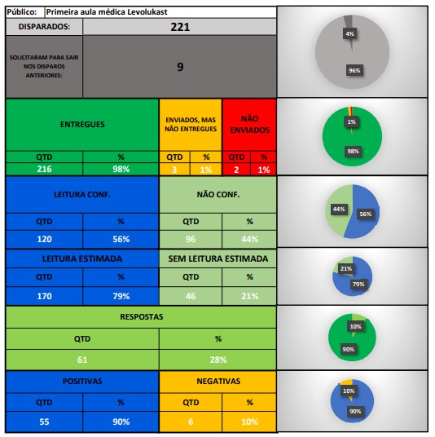
Relatórios Gerenciais com os principais KPIs
A cada disparo e ao final do projeto, serão elaborados e enviados relatórios gerenciais com os principais KPIs, contendo:
Mensagens enviadas, recebidas, lidas e opt-out.
Interações, cliques e respostas, totais e por botão ou link.
Relação dos CRMs e nomes dos médicos gerais e por ação ou KPI (assim a empresa pode cruzar com dados do IQVIA e/ou Close-Up para mensurar prescrição e demanda total e por médico).

Slide 21
Principais Diferenciais DrHub
Primeira e única plataforma de comunicação digital multilab com API oficial WhatsApp que conecta médicos e indústrias farmacêuticas.
Empresa utiliza uma plataforma exclusiva que proporciona segurança e tranquilidade.
O médico utiliza a ferramenta que mais prefere, o whatsapp.
Comunicação automatizada, a qual gera maior eficácia e produtividade em comparação a outros canais de comunicação.
Comprovado ganho em prescrição e market share.
Todas as conversas são gravadas, reduzindo risco de compliance, permitindo auditorias e assegurando alinhamento estratégico.
Alta efetividade, chegando à 89% de abertura e 37% de interação.
Todos os conteúdos são aprovados previamente pela empresa (Mkt, Legal, Compliance, Jurídico, Dep. Médico, Regulatório, etc.).
Mais de 420 mil médicos já com opt-in.
Time DrHub com vasta experiência digital e régua de comunicação, assegurando resultados para o cliente.
Possibilidade de incluir imagens, vídeos, PDF, botões e links.
Relatórios gerenciais com principais KPI’s a cada disparo.
Elaboração de réguas de comunicação, permitindo segmentar mensagens e tornar a comunicação mais persuasiva.
Profissionais DrHub com vasta experiência no mercado farmacêutico e dispositivos médicos.
Time de Consultores Médicos empenhados em aumentar o engajamento dos médicos e demais profissionais da saúde, aperfeiçoar a experiência do cliente, aprimorar funções da plataforma e contribuir com as réguas de comunicação.
Utilização de IA especialmente adaptada para o Mkt Farma (comunicações mais assertivas, de maior impacto e resultados).

Slide 22
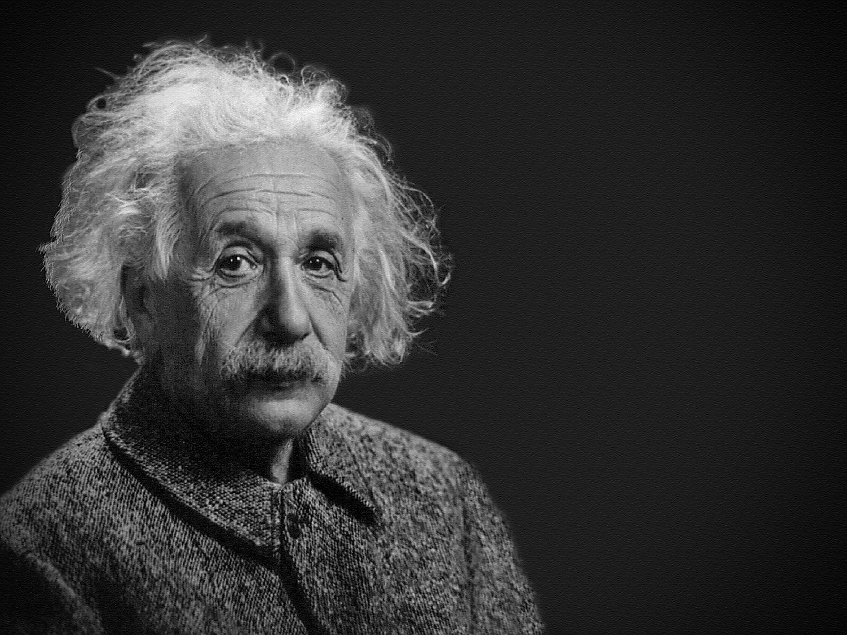
“Insanidade é continuar fazendo sempre a mesma coisa e esperar resultados diferentes”
Albert Einstein

Slide 23





Obrigado!
Nicholas Dannias
Diretor de Marketing, Vendas e Digital
+1 (365) 275-8526
nicholas.dannias@drhub.digital
https://www.linkedin.com/in/nicholasdannias/

